Slide 1

Отделение
по делам
несовершеннолетних
ЛО МВД России
на ст. Бологое

Slide 2
Уважаемые взрослые и дети!
Сотрудники транспортной полиции напоминают вам, что железная дорога – зона повышенной опасности.
Чтобы не случилось беды необходимо соблюдать правила поведения на объектах железнодорожного транспорта, а также помнить, что любое постороннее вмешательство в деятельность железных дорог незаконно и влечёт за собой уголовную и административную ответственность

Slide 3
ПРАВИЛА БЕЗОПАСНОСТИ ГРАЖДАН НА ЖЕЛЕЗНОДОРОЖНОМ ТРАНСПОРТЕ
ОБЩИЕ ПОЛОЖЕНИЯ
  Настоящие правила определяют меры безопасности граждан при переходе через железнодорожные пути, нахождении их на посадочных платформах, проезде в поездах.
  Лица, нарушающие Правила, установленные на железнодорожном транспорте, несут ответственность в соответствии с действующим законодательством РФ.
ПРАВИЛА БЕЗОПАСНОСТИ ПЕШЕХОДОВ
  Пешеходы должны переходить железнодорожные пути только в установленных местах, пользуясь при этом пешеходными мостами, тоннелями, переездами. На станциях, где нет мостов и тоннелей, граждане должны переходить железнодорожные пути по настилам, а также в местах, где установлены указатели «Переход через пути».
  Перед переходом пути по пешеходному настилу необходимо убедиться в отсутствии движущегося поезда, локомотива или вагонов.
  При приближении поезда, локомотива или вагонов следует остановиться, пропустить их и, убедившись в отсутствии движущегося подвижного состава по соседним путям продолжить переход.
  Подходя к железнодорожному переезду, граждане должны внимательно следить за световой и звуковой сигнализацией, а также положением шлагбаума. Переходить пути можно только при открытом шлагбауме, а при его отсутствии, прежде чем перейти через пути, необходимо убедиться, не приближается ли к переезду поезд, локомотив или вагон.
З А П Р Е Щ А Е Т С Я :
Ходить по железнодорожным путям.
Переходить и перебегать через железнодорожные пути перед близко идущим поездом.
Переходить через путь сразу же после прохода поезда одного направления, не убедившись в отсутствии следования поезда встречного направления.
Переходить железнодорожные переезды при закрытом шлагбауме или показании красного сигнала светофора переездной сигнализации.
На станциях и перегонах подлезать под вагоны и перелезать через автосцепки для прохода через путь.
Проходить вдоль железнодорожного пути ближе 5 метров от крайнего рельса.
Проходить по железнодорожным мостам и тоннелям, не оборудованным дорожками для прохода пешеходов.
Подлезать под закрытый шлагбаум на железнодорожном переезде, а также выходить на переезд, когда шлагбаум начнет закрываться.
На электрофицированных участках подниматься на опоры, а также прикасаться к спускам, идущим от опоры к рельсу.
Приближаться к лежащему на земле электропроводу на расстояние ближе 8 метров.

Slide 4
ПРАВИЛА БЕЗОПАСНОСТИ ПАССАЖИРОВ
  Посадку (высадку) в вагоны следует производить только после полной остановки поезда.
  Выход из вагонов и посадку в них необходимо производить только со стороны перрона или посадочной платформы.
  Малолетних детей следует держать за руку или на руках.
З А П Р Е Щ А Е Т С Я :
Проезжать на крышах, подножках, переходных площадках вагонов.
Посадка и высадка на ходу поезда.
Высовываться из окон вагонов и дверей тамбуров на ходу поезда.
Стоять на подножках и переходных площадках, открывать двери вагонов на ходу поезда, задерживать открытие и закрытие автоматических дверей пригородных поездов.
Проезжать в грузовых поездах без специального разрешения.
Проезжать в поездах в нетрезвом виде.
Оставлять детей без присмотра на посадочных платформах и в вагонах.
Провозить в вагонах легковоспламеняющиеся и взрывчатые вещества.
Выходить из вагона на междупутье и стоять там при проходе встречного поезда.
Прыгать с платформы на железнодорожные пути.
Устраивать на платформах различные подвижные игры.
Курить в вагонах (в том числе в тамбурах).
Бежать по платформе рядом с вагоном прибывающего или уходящего поезда, а также находиться ближе двух метров от края платформы во время прохождения поезда без остановки.
Подходить к вагону до полной остановки поезда.
Самовольно без надобности останавливать поезд.

Slide 5


Slide 6


Slide 7


Slide 8


Slide 9


Slide 10


Slide 11
Использованы
рисунки
Анастасии Шебуняевой
г. Бологое

Slide 12


Slide 13
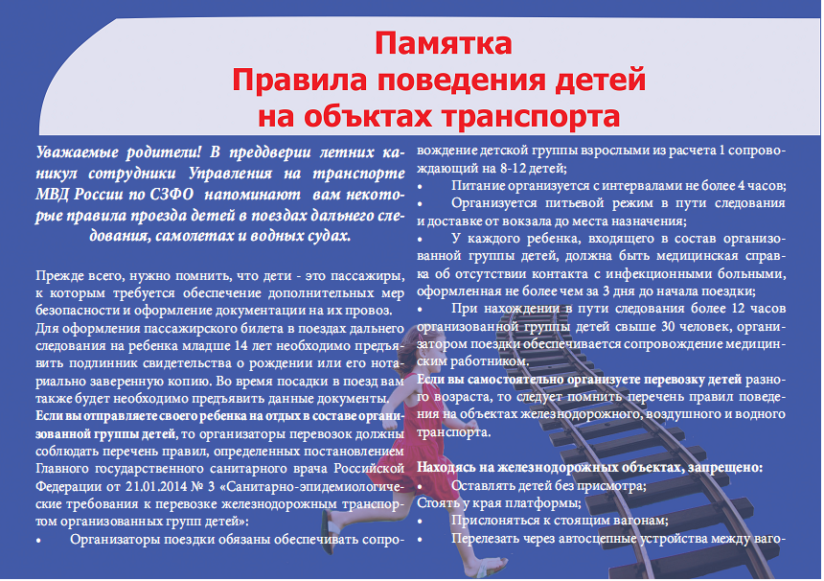

Slide 14
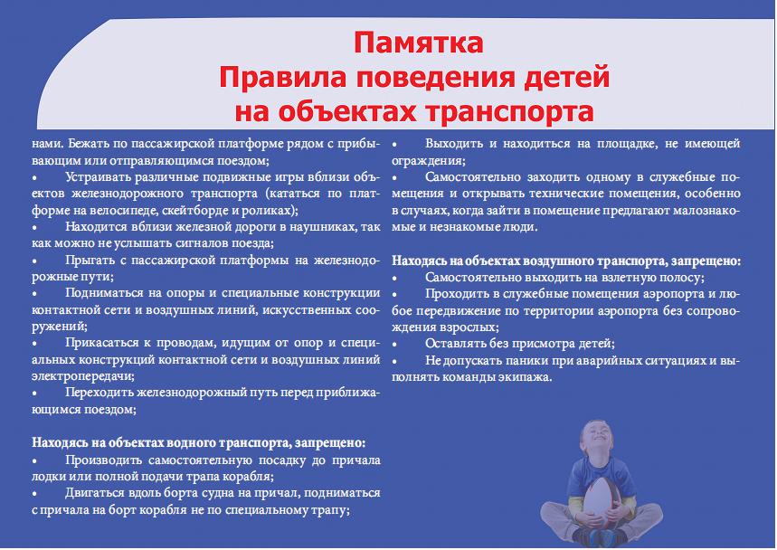

Slide 15
